Slide 1
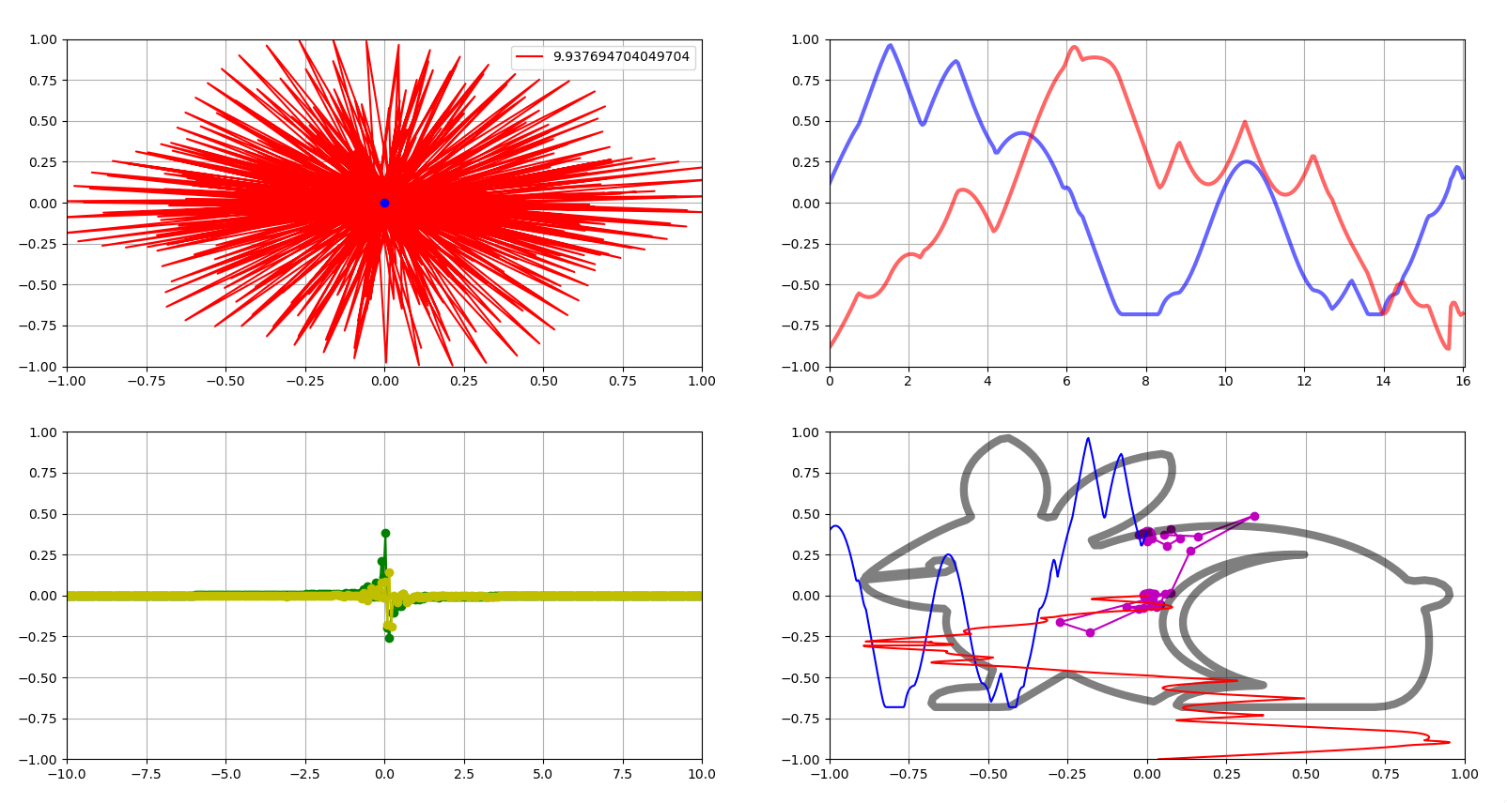
Procesamiento de señales. Fundamentos
Clase 4 – IDFT
I-DFT Transformada inversa discreta de Fourier.
Maquina de I-Rei-Ruof
DFT<>IDFT con Señales complejas
IDFT con numpy
Pares DFT<>IDFT relevantes
IDFT con CMSIS-DSP

Slide 2
IDFT – Transformada inversa de Fourier

Slide 3
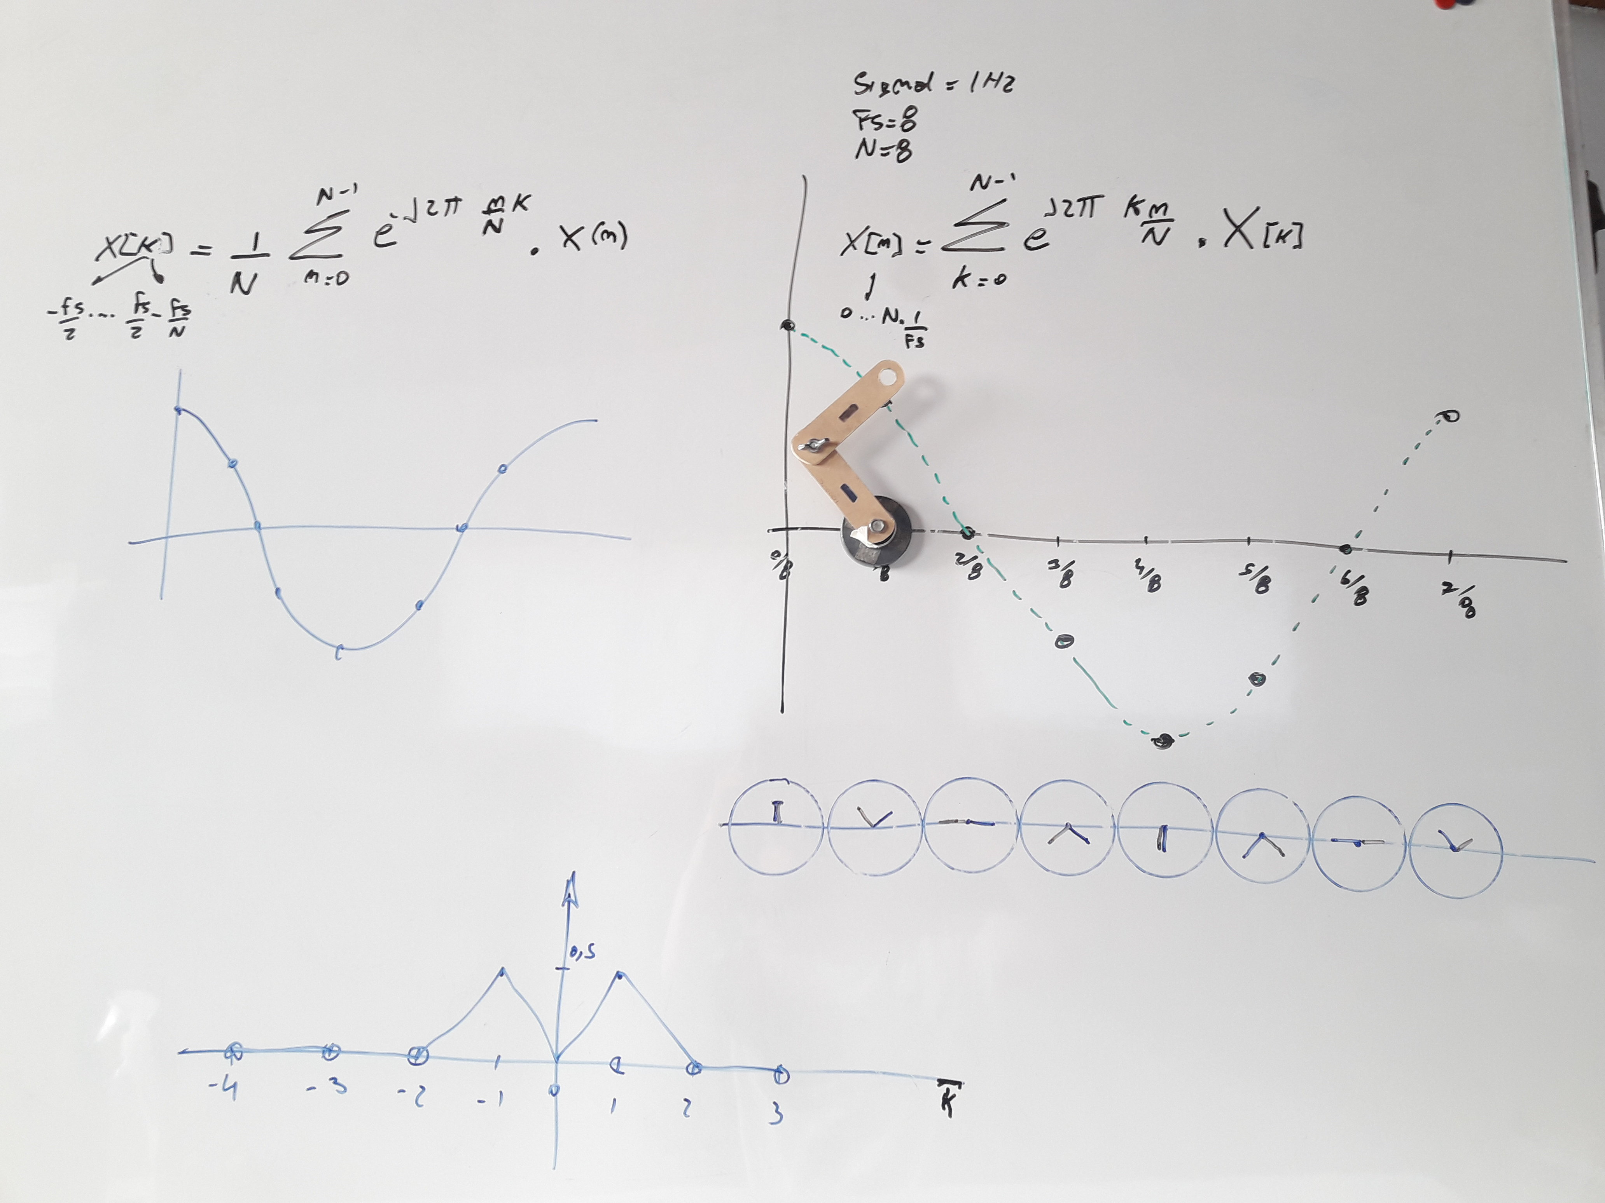
La maquina de I-Rei-Ruof
Fs=8
N=8
Signal=1Hz
Cada punto de la DFT se puede pensar como un circulo girando a una frecuencia k de radio F(k) y evaluado cada n/N segs => e^(2*pi*k*n/N)
La función en el instante n/Fs será la suma vectorial de todos los círculos evaluados en n/N

Slide 4
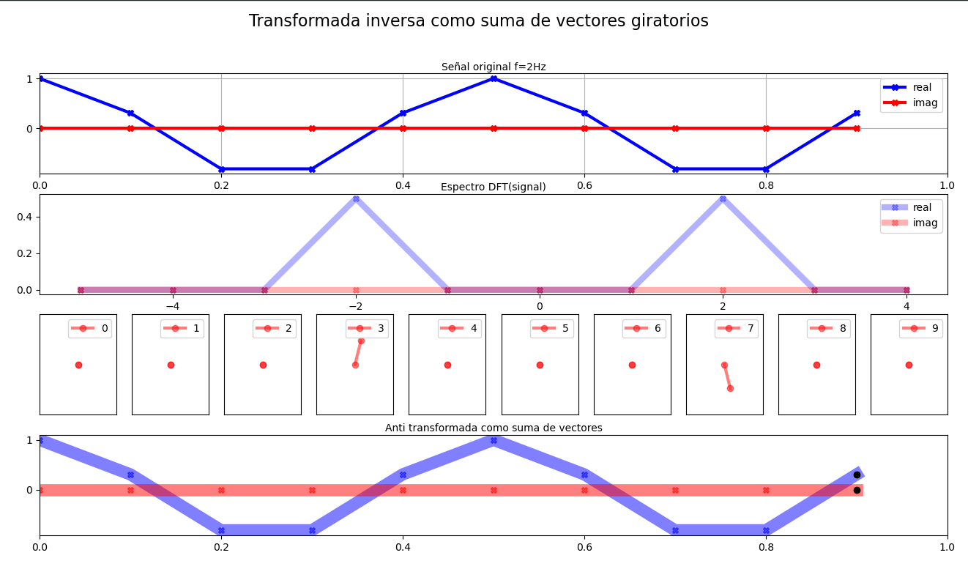
I-Rei-Ruof con Python
Fs=8
N=8
Signal=2Hz
Cada punto de la DFT se puede pensar como un circulo girando a una frecuencia k de radio F(k) y evaluado cada n/N segs => e^(2*pi*k*n/N)
La función en el instante n/Fs será la suma vectorial de todos los círculos evaluados en n/N
Ver códigos: maquina_i_reiruof_output_side.py

Slide 5
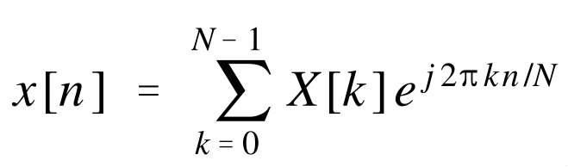
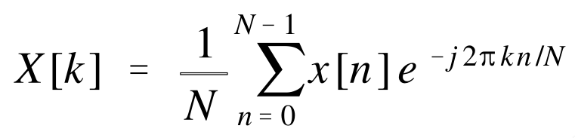
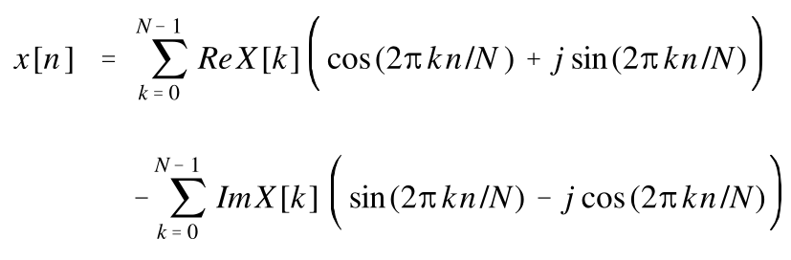
Transformada Inversa Discreta de Fourier
IDFT
Notar la similitud con la ecuación de la DFT !
Solo cambia el signo del exponente y el escalado
Segun el análisis que se hizo en DFT el resultado son n números complejos.
Ver códigos: maquina_reiruof.py

Slide 6
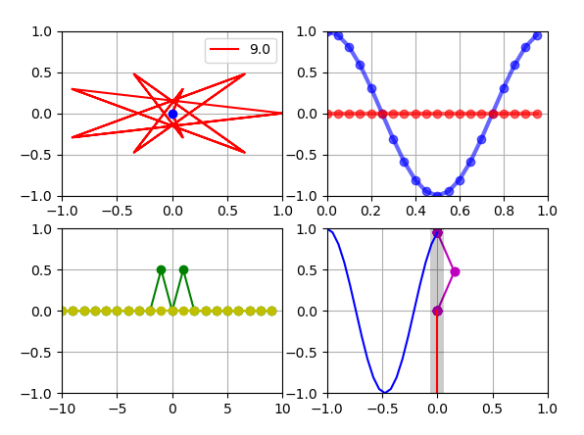
IDFT Real animado en Python
Como reconstruyo la señal en tiempo desde la DFT??
Cada bin en la DFT es un número complejo. Un vector.
Si se suman vectorialmente todos los vectores se obtiene la señal en tiempo.
El resultado es real ?... Seguro? En todos los casos?
Ver código: idft.py

Slide 7
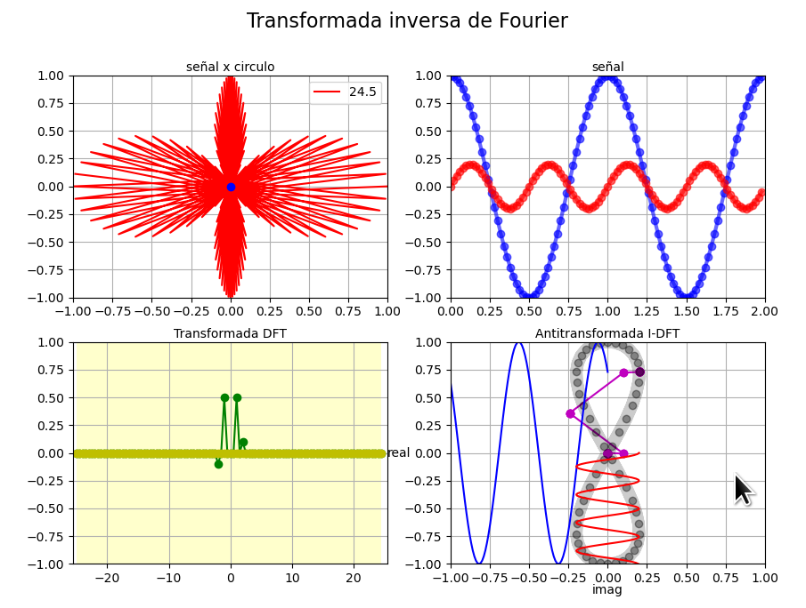
DFT<>IDFT de Señales complejas
Y si la entrada es compleja??
También se puede hacer la DFT.
El resultado sigue siendo un arreglo de N números complejos.
La interpretación de los datos de entrada es arbitraria
Se pueden desacoplar al reconstruir
Habilita la posibilidad de utilizar una sola operación de FFT para 2 señales ‘reales’ independientes!
  Sampleo presion y temperatura y mando la FFT de ambas
Ver código: idft.py

Slide 8
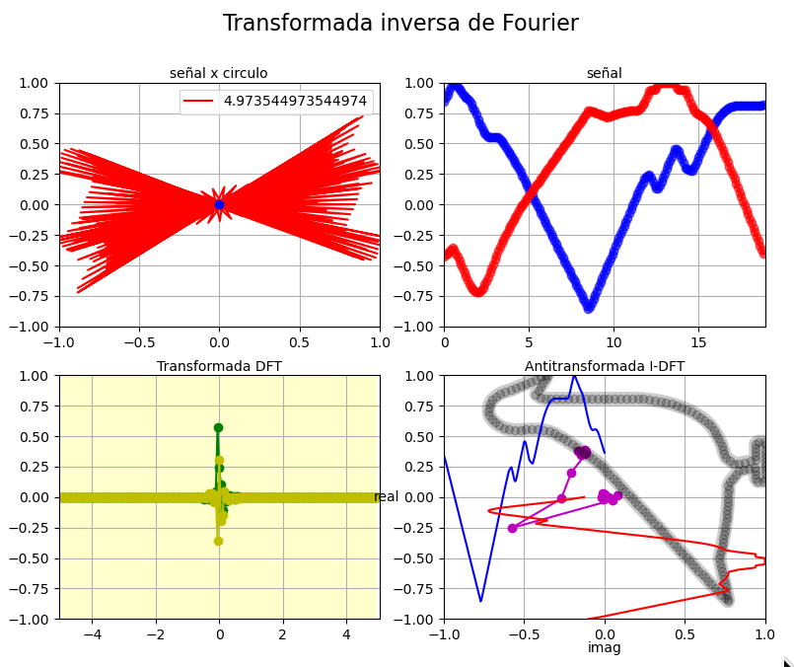
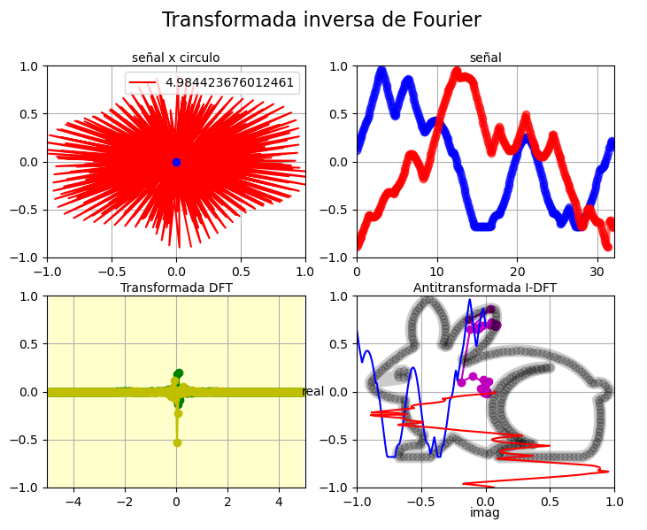
Señales arbitrarias complejas
Y si la entrada es es el trazo de un conejo o una paloma??
Si el objetivo es conocer de que se trata la figura, es necesario todo el espectro en F para reconstruir el conejo?
En el espectro del conejo se puede ver que la mayor parte del espectro no tiene mucha informacion util => puedo recortar y ‘comprimir’
Ver código: idft.py

Slide 9
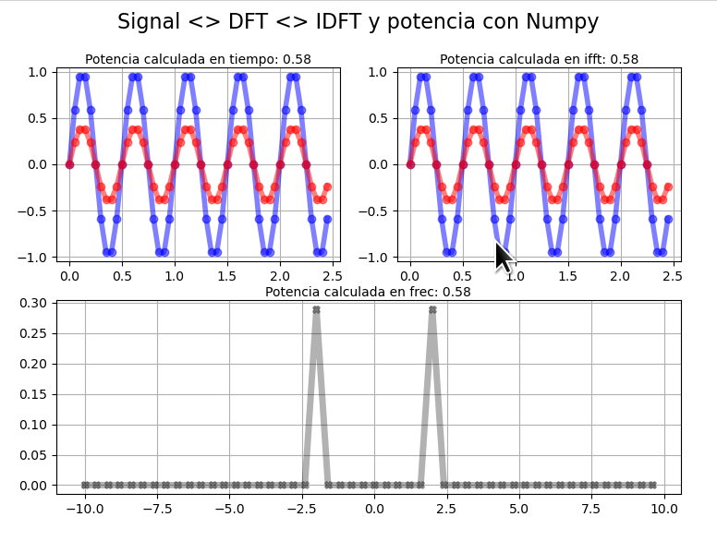
I-DFT con numpy
Modulo np.fft
Función np.fft.idft
Investigar el código para ver el calculo de potencia en tiempo y frecuencia
Tener en cuenta la normalización
Ver código: utils/dft_idft_numpy.py

Slide 10
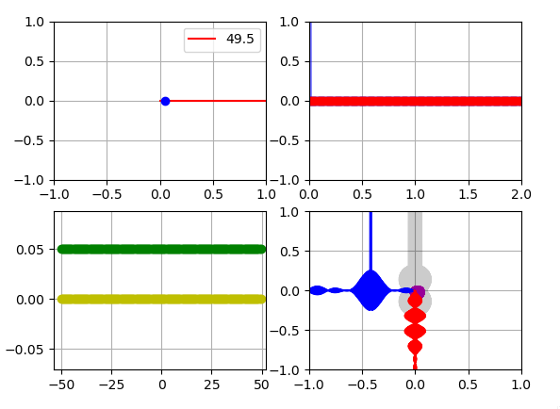
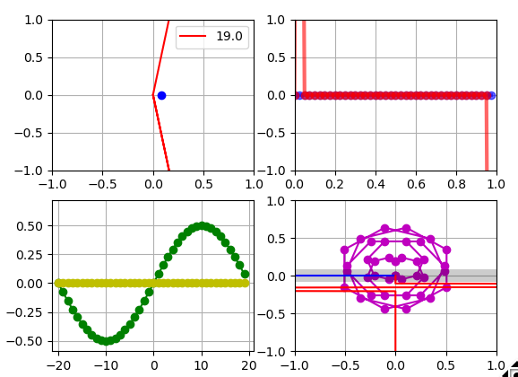
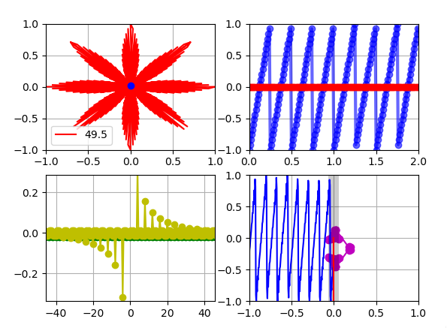
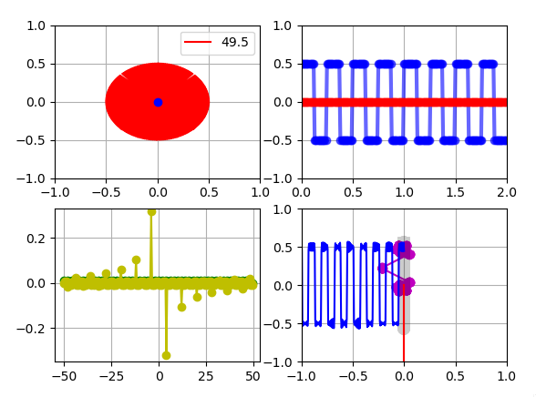
Pares DFT<>IDFT relevantes
Hay formas de onda cuyas transformadas tienen características particulares.
Cuadrada, delta y deltas conjugadas son algunas de ellas.
Utilizar el código de ejemplo para familiarizarse con las propiedades y probar modificaciones
delta
Par conjugado
Triangular
Cuadrada
Ver código: idft.py

Slide 11
Correlación

Slide 12
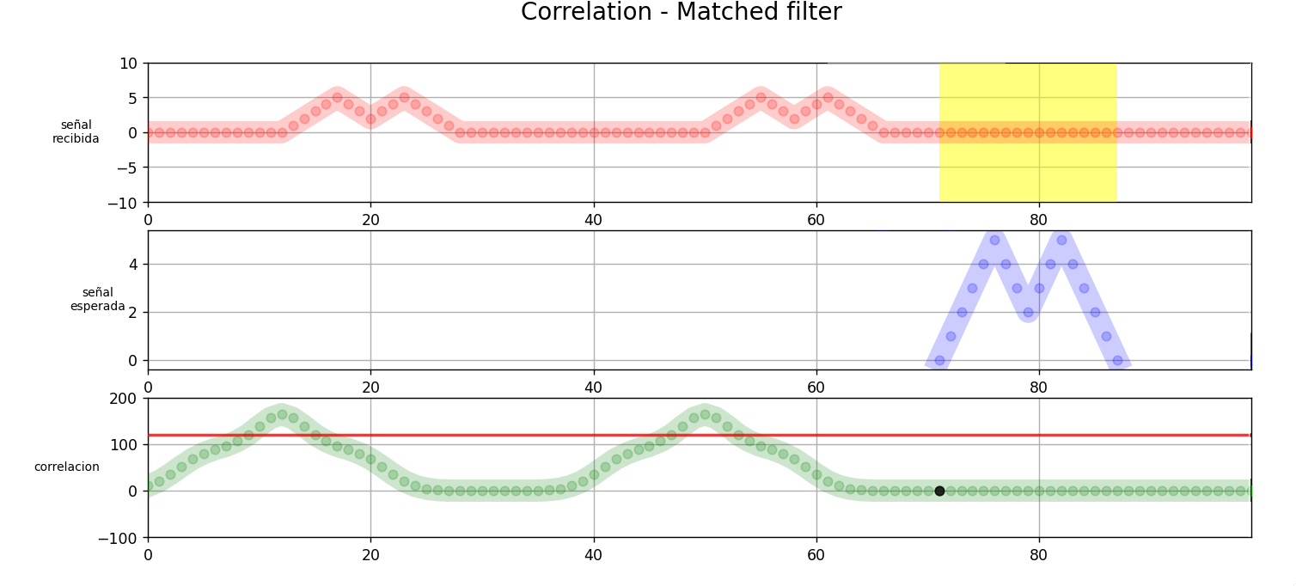
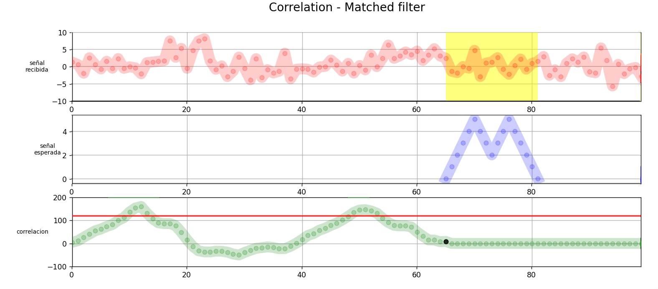
Correlación – Matched Filter
Dada una señal que contiene a otra conocida, la correlación entre ambas es el metodo optimo para encontrarla esta ultima.
Se suma el producto de la señal recibida y la que se espera encontrar para cada punto de la señal recibida.
La señal conocida debera tener una longitud menor o igual que la recibida
La DFT ‘es’ la correlación entre las funciones canónicas senos y cosenos.
La DFT ‘busca’ de manera optima si la señal en analisis contiene senos y cosenos de diferentes frecuencias
Ver código: correlacion.py

Slide 13
IDFT con la CMSIS-DSP

Slide 14
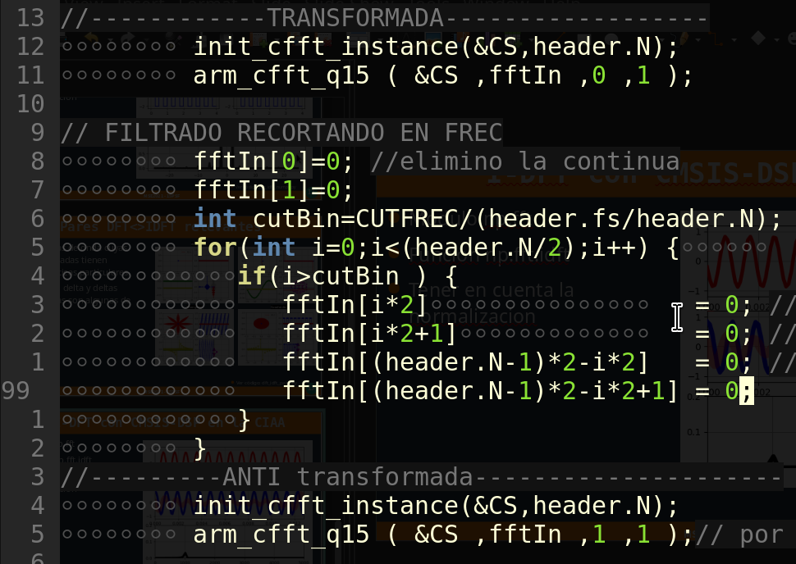
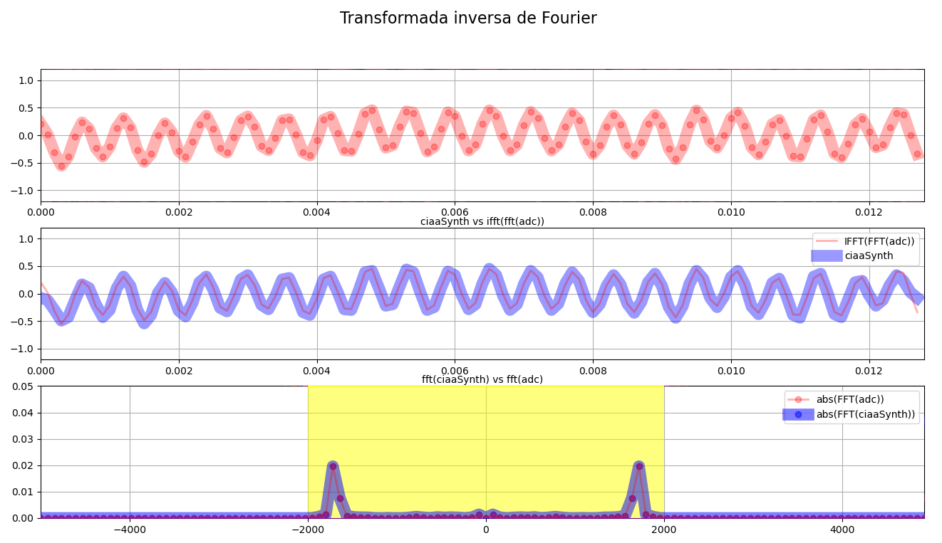
IDFT en la CIAA – Filtrado en F
Calcula la fft usando cfft_q15
Opcionalmente podría filtrar en frecuencia eliminando bines
Calcula la i-fft y enviá solo la mitad de los datos porque el resto es complejo conjugado.
Ojo que en función del N la salida de datos no es más q1.15 sino que se va corriendo, q2.14, q3.13, etc. La normalización se hace en Python
Ver carpeta clase4/psf1

